Slide 1

Front-End Bootcamp with Angular
Kamil KAPLAN

Slide 2

Front-End Bootcamp with Angular
Kamil KAPLAN

Slide 3
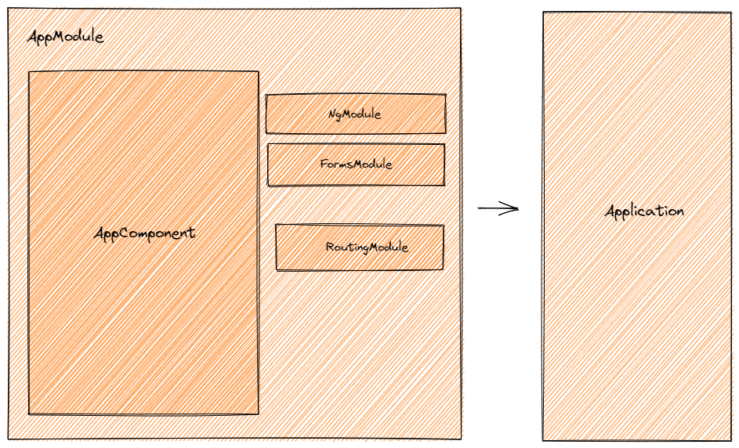
Two-way Binding
app.component.ts
displayyAll: boolean = false;
app.component.html
[(ngModel)]='displayyAll‘
{{displayyAll}}
input:checkbox
app.module.ts
imports: [ FormsModule ],
Herhangi bir veriye ngModel aracalığıyla bağlama işlemi yaptığımızda component’e tanımlamış olduğumuz bir değeri sayfa üzerindende değiştirme imkanımız olur.

Slide 4
Angular Directive
app.component.html
*ngIf="expression; else templateName"
*ngIf="expression"
div.alert.alert-warning
<div [ngSwitch]="conditionExpression">
<div *ngSwitchCase="expression">output</div>
<div *ngSwitchDefault>output2</div>
</div>
*ngFor="let item of list"
Angular’da directive’ler DOM nesnelerini manipule etmek için kullanılır. Angular Directive’lerini kullanarak bir DOM nesnesinin görünümü, davranışını veya layout’unu değiştirebilmemiz mümkün. Ayrıca HTML’i genişletmemize de yardımcı olur.

Slide 5
Angular Directive - Devam
attribute : ngClass="bg-warning"
property : [ngClass]="item.action ? 'bg-primary' : 'bg-warning'"
Angular Snippets : [ngClass]="{'bg-warning': item.action, 'bg-primary': !item.action} "
[ngStyle]="{style: expression} "
[ngStyle]="{'background-color':person.country === 'UK' ? 'green' : 'red' }«
[ngStyle]="{'background-color': !item.action ? 'red' : 'green'}

Slide 6
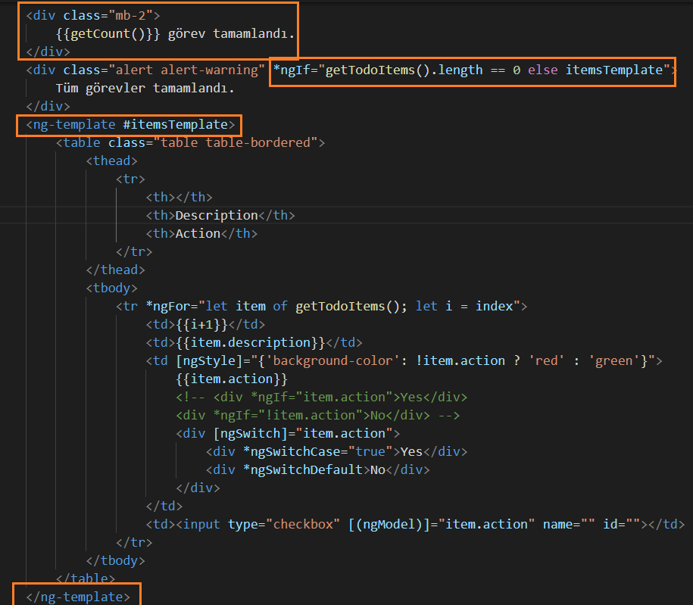
NgTemplate
getCount() { return this.model.todoItems .filter(item => item.action) .length; }
app.component.html
*ngIf="getTodoItems().length == 0; else itemsTemplate"
<ng-template #itemsTemplate> </ng-template>
<div class="mb-2"> {{getCount()}} görev tamamlandı. </div>

Slide 7

Class Binding
a-class
[class]="expression"
[class.bg-primary]="item.action" [class.bg-danger]="!item.action«
[class]="{'bg-primary': item.action, 'bg-danger': !item.action}«
[ngClass]="{'bg-warning': item.action, 'bg-primary': !item.action} "
app.component.ts
inputText: string = "";
getBtnClasses() { return { 'disabled': this.inputText.length == 0, 'btn-secondary': this.inputText.length == 0, 'btn-primary': this.inputText.length > 0 } }

Slide 8
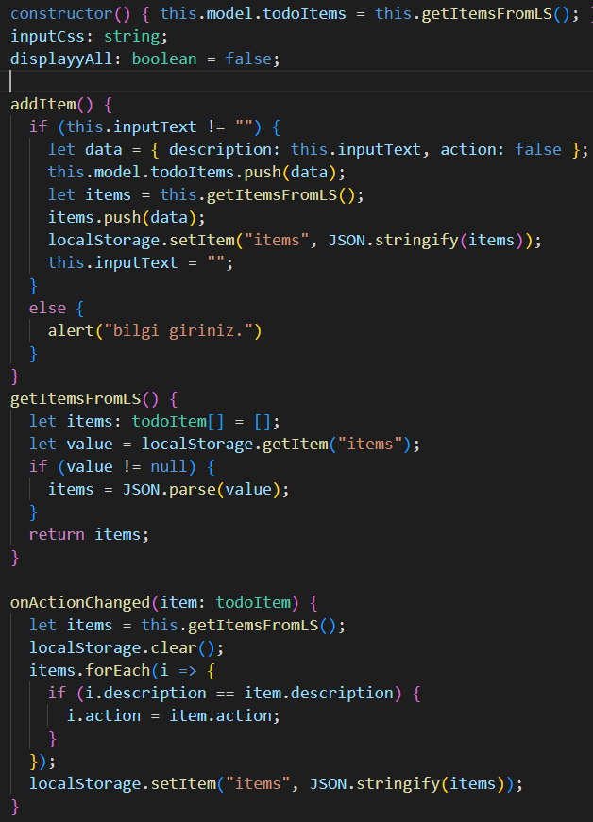
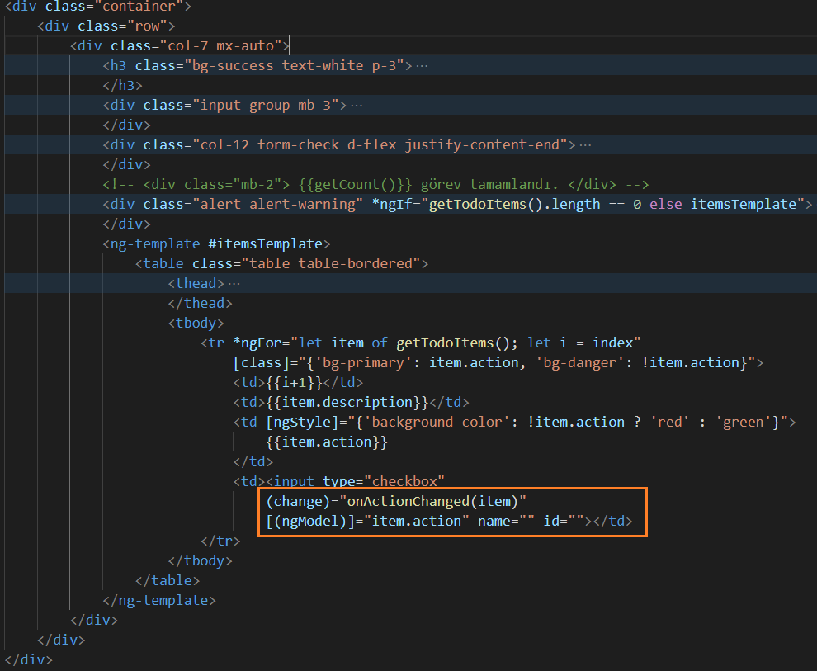
LocalStorage

